Slide 1
Oppitunnit 9-10
Mittaaminen ja graafinen malli

Slide 2
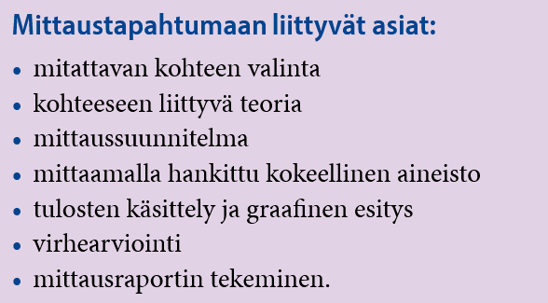
Fysiikan tieto perustuu mittauksiin
Tutkittavasta ilmiöstä pitää saada vertailukelpoista tietoa mittaamalla, jotta sen perusteella voidaan tehdä johtopäätöksiä.

Slide 3
Mittauksiin liittyvät virheet
Karkea virhe johtuu mittausvälineen virheellisestä käsittelystä.
Käytetään mittalaitetta väärin tai luetaan mittaustulos väärin.
Systemaattinen virhe toistuu samanlaisena eri mittauskerroilla.
Voi johtua siitä, että mittarin asteikkoa ei ole kalibroitu tai sitä luetaan joka kerta samalla tavalla väärin.
Mittausolosuhteita ei ole pystytty rajaamaan tarpeeksi. (lämpötila, ilmanpaine, ilman kosteus)
Satunnainen virhe esiintyy aine kun tehdään mittauksia.
Johtuu mittalaitteiden sisäisestä epätarkkuudesta tai mittaajan aistien epätarkkuudesta.
Huolimattomuus mittauksissa tai koejärjestelyssä.
Mittaustulokset on lähes aina likiarvoja ellei kyse ole esim. läsnäolijoiden määrästä.

Slide 4
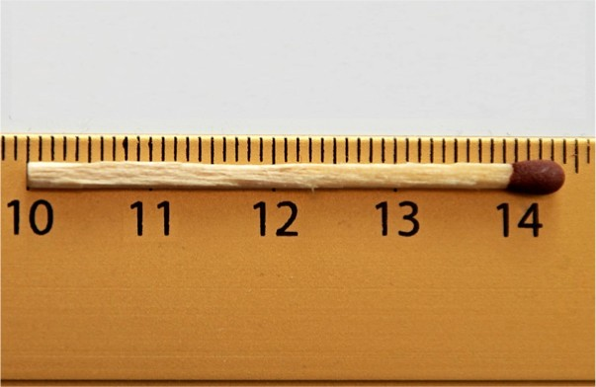

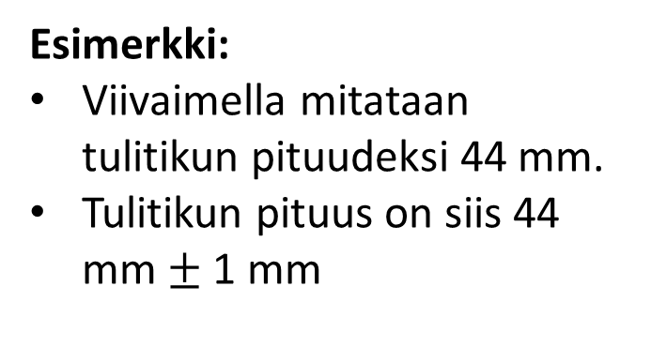
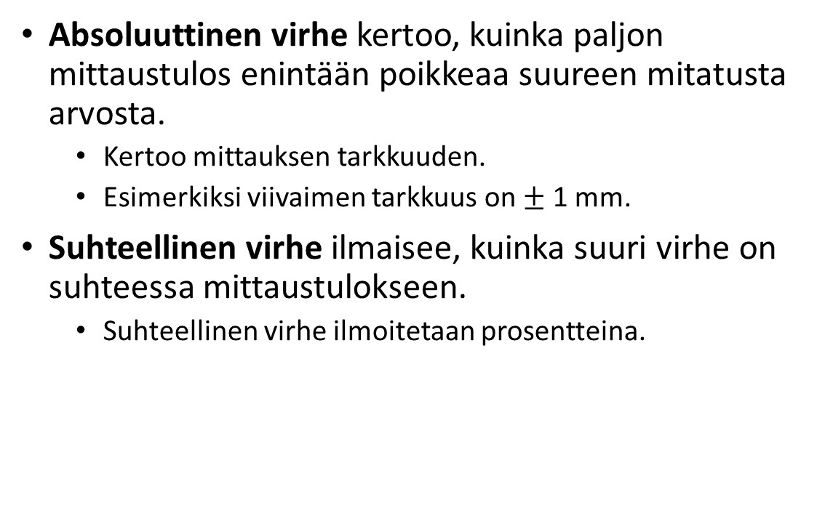
Absoluuttinen ja suhteellinen virhe
Absoluuttinen virhe kertoo, kuinka paljon mittaustulos enintään poikkeaa suureen mitatusta arvosta.
Kertoo mittauksen tarkkuuden.
Esimerkiksi viivaimen tarkkuus on $±$ 1 mm.
Suhteellinen virhe ilmaisee, kuinka suuri virhe on suhteessa mittaustulokseen.
Suhteellinen virhe ilmoitetaan prosentteina.
Esimerkki:
Viivaimella mitataan tulitikun pituudeksi 44 mm.
Tulitikun pituus on siis 44 mm $±$ 1 mm

Slide 5
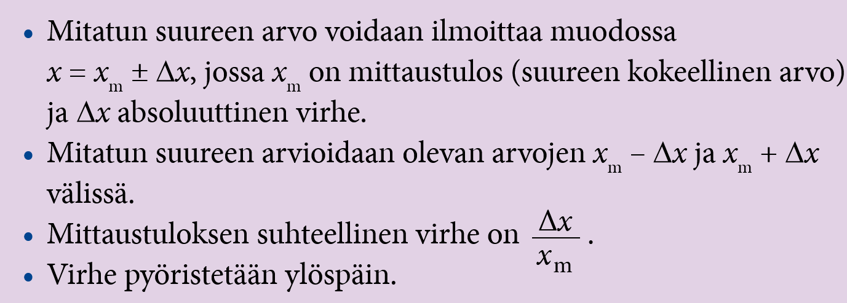
Mittaustulos ja virhe

Slide 6
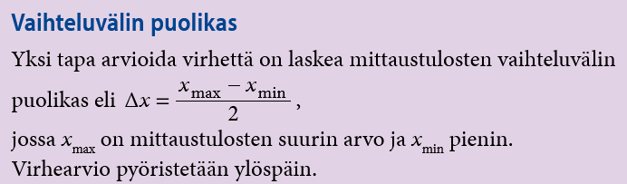
Mittaustarkkuus kertoo luotettavuudesta
Mittaustulos on luotettavampi, kun
Mittaus suoritetaan useita kertoja
Eri henkilöt mittaavat samaa tapahtumaa
Jos samasta tapahtumasta on tehty useita mittauksia, niin virhettä voidaan arvioida vaihteluvälin puolikkaalla.

Slide 7
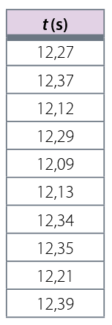
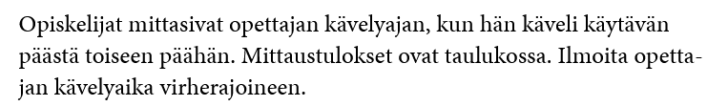
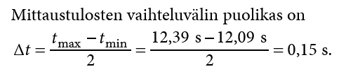

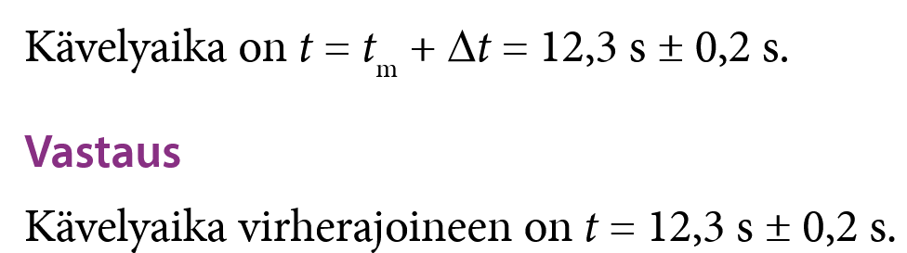
Esimerkki vaihteluvälin puolikkaan määrittämisestä
Lasketaan mittaustulosten keskiarvo:

Slide 8
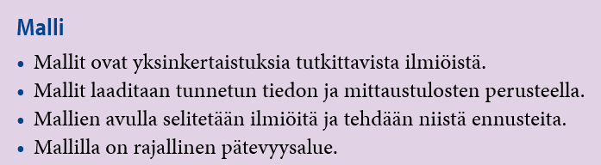
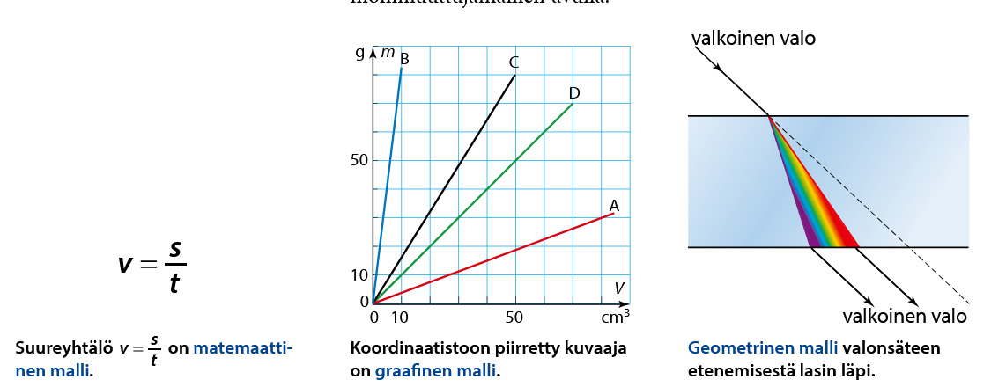
Mallit fysiikassa

Slide 9
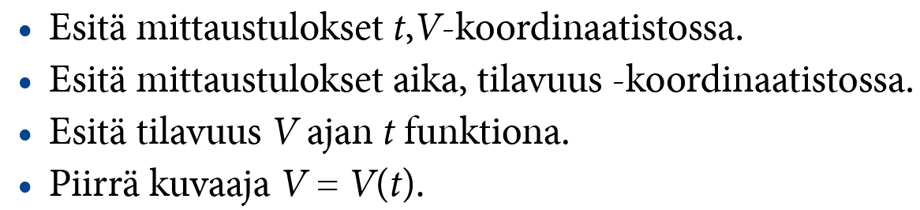
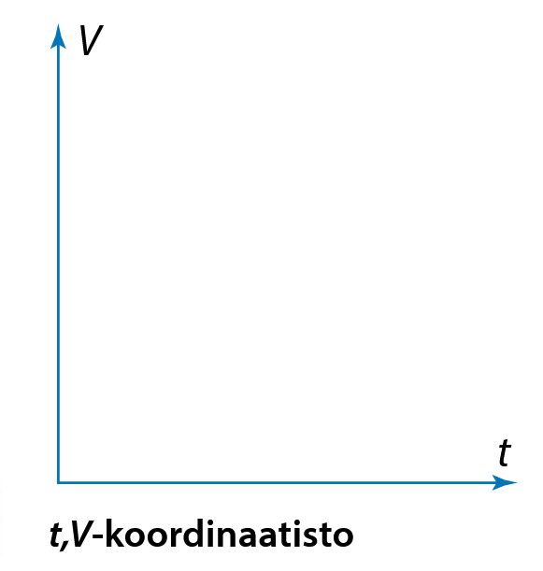
Graafinen malli
Koordinaatistosta puhuttaessa käytetään seuraavia ilmaisuja, joista kaikki tarkoittaa samaa asiaa.

Slide 10
Simulaatio
https://sisalto.sanomapro.fi/tiedostot/ilmio7_9/liikesimulaatiot/?moodi=muuttuva_liike

Slide 11
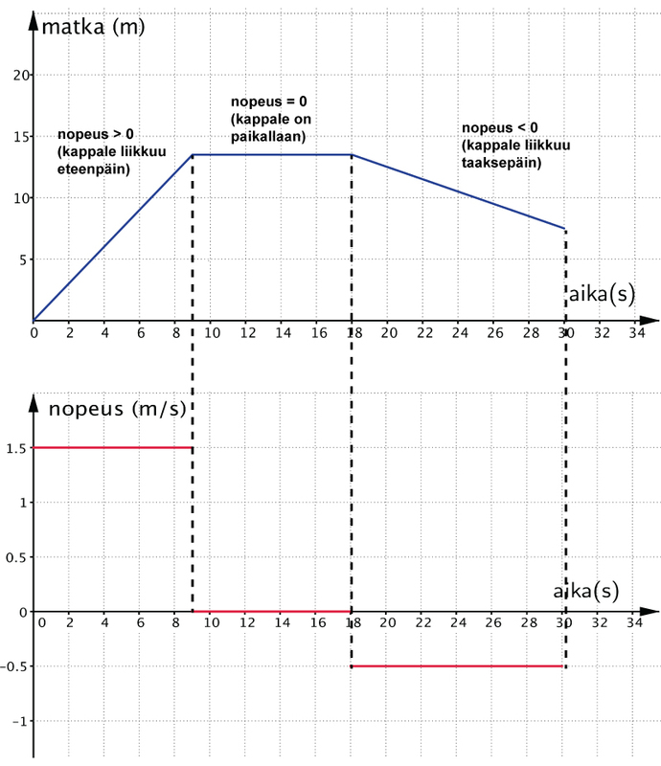

Slide 12
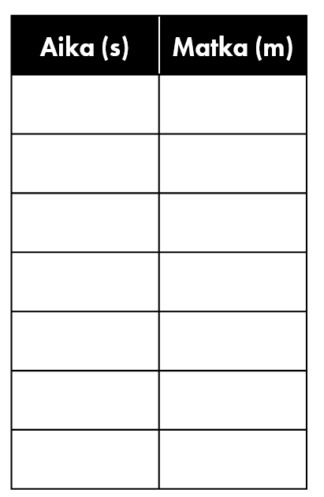
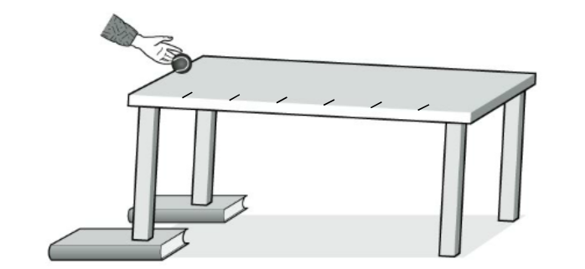
Kokeellinen työ
Tutkitaan kappaleen kiihtyvyyteen.
Vieritetään palloa kaltevaa tasoa pitkin.
Mitataan 20 cm välimatkoin matkaan kulunut aika.
Tutkimusvälineet:
Rullamitta, sekuntikello, liitu, pallo.
Kuva koejärjestelystä

